Slide 1


TỨ GIÁC NỘI TIẾP
Giáo viên dạy : ĐÀO VIỆT ĐỨC

Slide 2
B
A
O
C
D

Slide 3
1. KHÁI NIỆM TỨ GIÁC NỘI TIẾP
Một tứ giác có bốn đỉnh nằm trên một đường tròn gọi là tứ giác nội tiếp đường tròn (gọi tắt là tứ giác nội tiếp)
B
A
O
C
D

Slide 4
1. KHÁI NIỆM TỨ GIÁC NỘI TIẾP
Một tứ giác có bốn đỉnh nằm trên một đường tròn gọi là tứ giác nội tiếp đường tròn (gọi tắt là tứ giác nội tiếp)
B
C
A
O
D

Slide 5
1. KHÁI NIỆM TỨ GIÁC NỘI TIẾP
Một tứ giác có bốn đỉnh nằm trên một đường tròn gọi là tứ giác nội tiếp đường tròn (gọi tắt là tứ giác nội tiếp)
B
C
A
O
D

Slide 6
1. KHÁI NIỆM TỨ GIÁC NỘI TIẾP
Một tứ giác có bốn đỉnh nằm trên một đường tròn gọi là tứ giác nội tiếp đường tròn (gọi tắt là tứ giác nội tiếp)
B
A
O
C
D

Slide 7

MNPQ có phải là tứ giác nội tiếp không?
N
M
O
P
Q

Slide 8
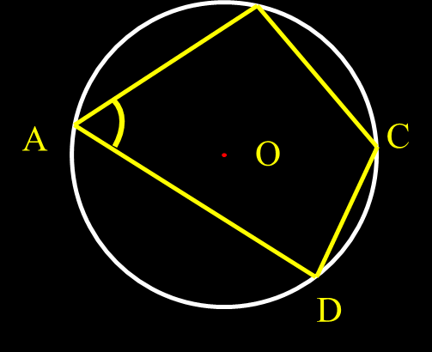

Bài tập 1:
Cho ABCD là tứ giác nội tiếp đường tròn tâm O, tính tổng số đo các góc đối.
B

Slide 9
Bài tập 1:
Cho ABCD là tứ giác nội tiếp đường tròn tâm O, tính tổng số đo các góc đối.
Xét (O) có
(góc nội tiếp chắn )
(góc nội tiếp chắn )
B
sđ
sđ
sđ
sđ
Có

Slide 10
2. ĐỊNH LÝ
Trong một tứ giác nội tiếp, tổng số đo hai góc đối nhau bằng 180⁰
GT
ABCD là tứ giác nội tiếp
B
KL
A
O
C
D

Slide 11
Bài tập 2: Biết ABCD là tứ giác nội tiếp.
Hãy điền vào ô trống trong bảng sau:
Trường hợp
 | 1) | 2) | 3) | 4)
 | 85⁰ |  | 50⁰ | x
 | 70⁰ | 75⁰ |  | 2x
 |  | 64⁰ |  | 3x
Góc

Slide 12

Bài tập 2: Biết ABCD là tứ giác nội tiếp.
Hãy điền vào ô trống trong bảng sau:
Trường hợp
 | 1) | 2) | 3) | 4)
 | 85⁰ | 116⁰ | 50⁰ | x
 | 70⁰ | 75⁰ |  | 2x
 | 95⁰ | 64⁰ | 130⁰ | 3x
 | 110⁰ | 105⁰ |  | 90⁰
Góc

Slide 13
3. ĐỊNH LÝ ĐẢO
Nếu một tứ giác có tổng số đo hai góc đối nhau bằng 180⁰ thì tứ giác đó nội tiếp được đường tròn.
B
O
A
C
D

Slide 14
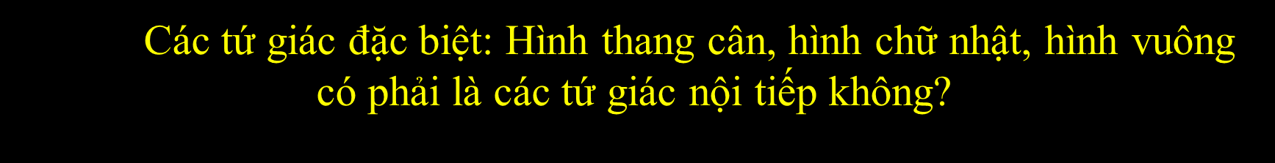
AB // CD
O
A
B
J
K
O
M
O
P
O
D
C
M
L
Q

Slide 15
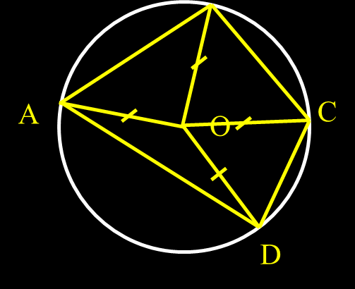
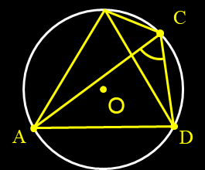

TỨ GIÁC NỘI TIẾP
B
DẤU HIỆU NHẬN BIẾT
Tứ giác có bốn đỉnh cách đều một điểm
OA = OB = OC = OD
B
Tứ giác có tổng số đo hai góc đối nhau bằng 180⁰
O
hoặc
A
D
C
B
Tứ giác có hai đỉnh kề nhau cùng nhìn cạnh chứa hai đỉnh còn lại dưới một góc bằng nhau

Slide 16
B
Tứ giác có hai đỉnh kề nhau cùng nhìn cạnh chứa hai đỉnh còn lại dưới một góc bằng nhau

Slide 17

Bài tập 4: Từ điểm M nằm ngoài đường tròn (O) kẻ hai tiếp tuyến ME, MF và cát tuyến MAB với (O) (cát tuyến MAB không đi qua O). Qua A kẻ đường thẳng vuông góc với OE cắt EF và EB lần lượt tại C và D. Gọi N là trung điểm của AB. Chứng minh:
OFMN là tứ giác nội tiếp
b) ACNF là tứ giác nội tiếp
c) AC = CD

Slide 18

Bài tập 4: Từ điểm M nằm ngoài đường tròn (O) kẻ hai tiếp tuyến ME, MF và cát tuyến MAB với (O) (cát tuyến MAB không đi qua O). Qua A kẻ đường thẳng vuông góc với OE cắt EF và EB lần lượt tại C và D. Gọi N là trung điểm của AB. Chứng minh:
E
OFMN là tứ giác nội tiếp
b) ACNF là tứ giác nội tiếp
c) AC = CD
D
C
N
B
A
M
O
F

Slide 19
Bài tập 4: Từ điểm M nằm ngoài đường tròn (O) kẻ hai tiếp tuyến ME, MF và cát tuyến MAB với (O) (cát tuyến MAB không đi qua O). Qua A kẻ đường thẳng vuông góc với OE cắt EF và EB lần lượt tại C và D. Gọi N là trung điểm của AB. Chứng minh:
E
OFMN là tứ giác nội tiếp
b) ACNF là tứ giác nội tiếp
c) AC = CD
D
C
N
B
A
M
O
a) Xét (O): N là trung điểm của AB =>
(liên hệ đường kính và dây)
=>
MF là tiếp tuyến của (O) =>
Xét tứ giác OFMN có:
Mà là hai góc đối nhau
=> OFMN là tứ giác nội tiếp.
F

Slide 20

Bài tập 4: Từ điểm M nằm ngoài đường tròn (O) kẻ hai tiếp tuyến ME, MF và cát tuyến MAB với (O) (cát tuyến MAB không đi qua O). Qua A kẻ đường thẳng vuông góc với OE cắt EF và EB lần lượt tại C và D. Gọi N là trung điểm của AB. Chứng minh:
E
OFMN là tứ giác nội tiếp
b) ACNF là tứ giác nội tiếp
c) AC = CD
D
C
N
B
A
M
O
F

Slide 21
ACNF nội tiếp
E
ME // AD
MENF nội tiếp
D
C
N
B
A
5 điểm M, E, N, O, F thuộc 1 đường tròn
M
O
OFME nội tiếp
OFMN nội tiếp
(câu a)
F

Slide 22

b) * ME là tiếp tuyến của (O) =>
Xét tứ giác OFME có:
là hai góc đối nhau
OFME là tứ giác nội tiếp.
Mà OFMN là tứ giác nội tiếp (câu a)
=> 5 điểm O, F, M , N, E cùng thuộc 1 đường tròn
MENF là tứ giác nội tiếp
E
D
C
N
B
A
M
O
=> (hai góc nội tiếp cùng chắn cung EN của đường tròn ngoại tiếp tứ giác MENF)
F
=>
Mà A và F là hai đỉnh kề của tứ giác ACNF cùng nhìn cạnh CN dưới một góc bằng nhau => ACNF là tứ giác nội tiếp.
*
(hai góc đồng vị) (2)
Từ (1) (2) =>

Slide 23
c) Chứng minh AC = CD
AC = CD
AN = NB
CN // BD
E
D
C
N
B
A
M
O
ACNF nội tiếp (câu b)
F

Slide 24
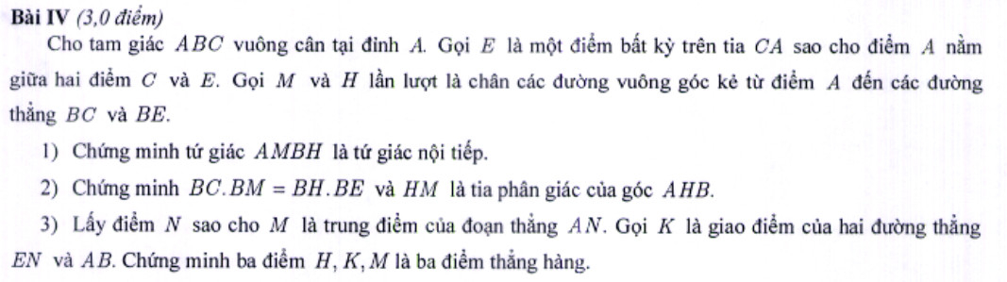

Slide 25

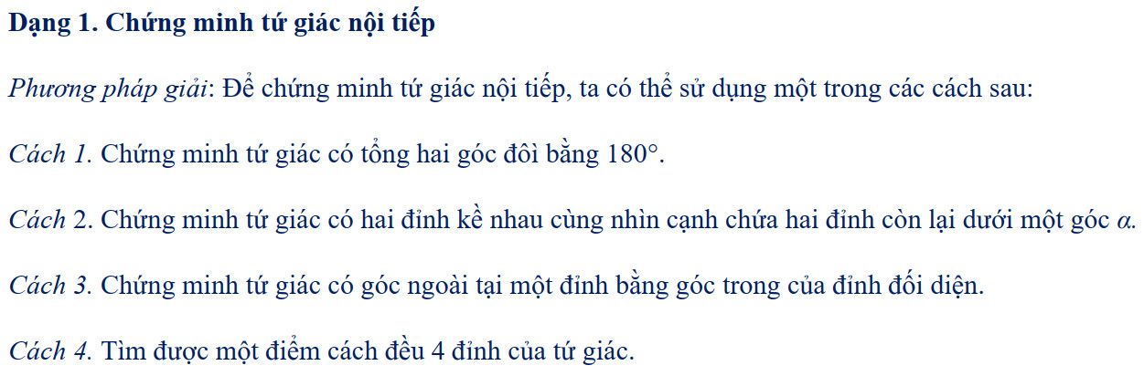
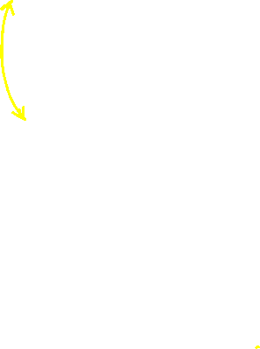

Slide 28
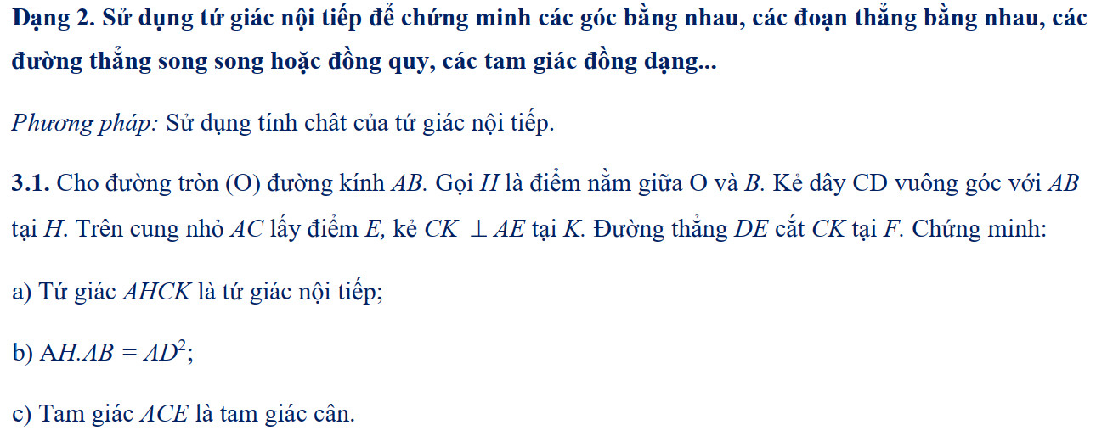

Slide 29
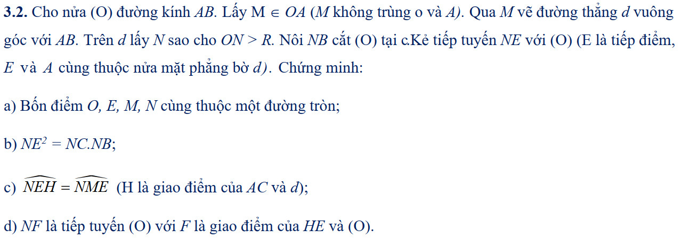

Slide 30
